Slide 1

Освітня діяльність сучасного вчителя фізичної культури
МАСЕВИЦЬКИЙ ЛІЦЕЙ РОКИТНІВСЬКОЇ СЕЛИЩНОЇ РАДИ
Підготував
ОГОРОДНІК Олександр Павлович,
вчитель фізичної культури

Slide 2
Навчання фізичної культури в закладі освіти спрямоване на досягнення загальної мети базової загальної середньої освіти, що полягає у розвиткові і соціалізації особистості учнів, формуванні їхньої національної самосвідомості, загальної культури, світоглядних орієнтирів, екологічного стилю мислення і поведінки, творчих здібностей, дослідницьких і життєзабезпечувальних навичок, здатності до саморозвитку й самонавчання в умовах глобальних змін і викликів.

Slide 3
Навчальна програма
Розроблена на основі модельної навчальної програми «Фізична культура. 5-6 класи» для закладів загальної середньої освіти (автори: Педан О.С., Коломоєць Г. А. , Боляк А. А., Ребрина А. А., Деревянко В. В., Стеценко В. Г., Остапенко О. І., Лакіза О. М., Косик В. М. та інші)
«Рекомендовано Міністерством освіти і науки України» наказ Міністерства освіти і науки України від 17.08.2022 року № 752

Slide 4
На одному уроці фізичної культури викладається 3(4) варіативні модулі і вони представлені на кожному уроці. На вивчення фізичної культури в 5 класі передбачено 105 годин вивчення на рік з яких: І семестр 49 годин (І чверть) 21 година (з них 2 год – резервний час) ІІ чверть 28 годин (з них 2 год – резервний час). ІІ семестр (ІІІ чверть) 2 годин (з них 2 год – резервний час) ІV чверть 2 годин (з них 2 год – резервний час).

Slide 5
Модулі
Футбол
Легка атлетика
Рухливі ігри
Волейбол
Гандбол
Гімнастика
Баскетбол
Настільний теніс
Шашки
Петанк
Футзал
Доджбол

Slide 6
“Діти сьогодні хочуть сучасних, діти сьогодні хочуть креативних, діти сьогодні хочуть учителів, які насамперед розуміють їх”.

Slide 7
Вимоги до сучасного уроку
забезпечення відповідності уроку програмі за засобами, застосування інноваційних методів навчання, міжпредметних зв’язків, компетентнісного і діяльнісного підходів;
забезпечення дотримання принципів розвивального, практико-орієнтованого навчання, зв'язку із життям, освітньої, виховної, оздоровчої, розвивальної спрямованості освітнього процесу;
формування в учнів/учениць компетентностей, самостійності, активності та ініціативи, умінь і навичок самостійно здійснювати фізкультурно-оздоровчу діяльність, створення умов для їх самореалізації та самовдосконалення;

Slide 8
забезпечення диференційованого підходу до організації освітнього процесу, підвищення функціональних можливостей організму і забезпечення гармонійного фізичного розвитку з урахуванням стану здоров’я, рівня фізичного розвитку, фізичної підготовленості та статі учнів/учениць, урахування їхніх мотивів та інтересів до занять фізичними вправами;
використання вчителем різноманітних організаційних форм, засобів, методів і прийомів навчання, подачі нового матеріалу, понять, розвивальних вправ, представлення результатів самостійної і групової роботи, виконання домашньої роботи, формувального оцінювання тощо;
досягнення оптимальної рухової активності всіх учнів/учениць упродовж кожного уроку з урахуванням стану здоров’я, фізичної підготовленості на основі управління моторною щільністю уроку, інтенсивністю і тривалістю застосування засобів, застосування методичних підходів, які дозволяють значно підвищити моторну щільність уроку.

Slide 9
Компетентності на уроках
Спілкування державною мовою.
Інформаційно-цифрова компетентність.
Уміння вчитися впродовж життя.
Екологічна грамотність і здорове життя.

Slide 10
Основні принципи педагогіки партнерства
повага до особистості;
доброзичливість і позитивне ставлення;
довіра у відносинах;
діалог – взаємодія – взаємоповага.
Основа педагогіки партнерства – спілкування, взаємодія та співпраця між учителем, учнем і батьками. Учні, батьки та вчителі, об’єднані спільними цілями та прагненнями, є добровільними та зацікавленими однодумцями, рівноправними учасниками освітнього процесу, відповідальними за результат.
4

Slide 11
Особистісні якості сучасного учителя:
любити дітей, що проявляється в гуманності, доброті, милосерді. Педагог без любові до дитини – писав В. Сухомлинський – «це все одно, що співак без голосу, музикант без слуху, живописець без відчуття кольору». Йдеться про мудру, добру й вимогливу любов, що вчить жити. Учителю слід свято пам’ятати, що перед ним не просто діти, яких потрібно виховувати та навчати, а яскраві неповторні особистості, індивідуальності, які він повинен поважати, цінувати, з повагою ставитися до дітей різних національностей, віросповідань, культурних традицій та допомогти їм стати досконалішими, здоровішими;
мати стабільний позитивний настрій, володіти почуттям гумору;
мати здатність розуміти природу людських стосунків;
оптимістично підходити до учня з упевненістю, що він завжди може бути кращим, фізично й духовно досконалішим;

Slide 12
уміти знаходити спільну мову із школярами, батьками, педколективом та соціальним оточенням, причетним до проблем збереження і зміцнення здоров’я молодого покоління; професіоналізм, бездоганне володіння теорією і методикою фізичного виховання, яку викладає вчитель, глибока й оптимістична переконаність у правильності власних професійних дій;
бути творчою конкурентно-спроможною особистістю, постійно вдосконалювати свою майстерність; вивчати провідний педагогічний досвід, творчо застосовувати й розвивати його, постійно стежити за новинками педагогічної, методичної, психологічної літератури, фахових видань, володіти різноманітними методиками фізичного виховання дітей;
бути інтелігентною особистістю, яку характеризує ерудиція, високий рівень культури, здатність до глибокого самоаналізу, постійний інтерес до всього нового, прогресивного

Slide 13
Сучасний вчитель повинен знати і вміти
Як організувати заняття з дітьми з різним станом здоров’я та рівнем фізичної підготовленості;
Як зробити заняття цікавими, щоб викликати інтерес і стимулювати бажання до фізичного самовдосконалення учнів;
Як підготувати малят до шкільного режиму ще у стінах дошкільних закладів;
Що робити з обдарованими дітьми, які прагнуть до спортивної досконалості;
Як створити належну матеріальну базу;
Як залучити до фізичного виховання весь педагогічний колектив, медичних працівників і громадські організації, актив pfrkfle/

Slide 14
Ігрові технології на урок фізичної культури
Ігрова діяльність на уроках фізичної культури займає важливе місце в освітньому процесі. Цінність ігрової діяльності полягає в тому, що вона враховує педагогічну та психологічну природу дитяти, відповідає його потребам і інтересам. Гра формує типові навики соціальної поведінки, специфічні системи цінностей, орієнтацію на групові і індивідуальні дії, розвиває стереотипи поведінки в суспільстві.
Ігрова діяльність на уроках в школі дає можливість підвищити в учнів інтерес до навчальних занять. Дозволяє засвоїти більшу кількість інформації, заснованої на прикладах конкретної діяльності, що моделюється в грі, допомагає дітям в процесі гри навчитися приймати відповідальні рішення в складних ситуаціях.

Slide 15
Функції ігрових форм:
навчальна;
виховна;
коректувально-розвивальна;
психотехнічна;
комунікативна;
розважальна;
релаксаційна.

Slide 16
Використання інформаційних комп'ютерних технологій
Не дивлячись на те, що урок фізкультури - це практика, тут є місце і теорії. Вчителеві необхідно знаходити і використовувати такі методи вчення, які дозволили б кожному учневі проявити свою активність, свою творчість, активізувати рухову і пізнавальну діяльність. Сучасні педагогічні технології, а так само використання Інтернет – ресурсів, нових інформаційних технологій, дають можливість педагогові досягти максимальних результатів.

Slide 17
Використання презентацій на уроках дозволяє детальніше і наочно надавати теоретичний матеріал, що робить процес освіти найбільш ефективним
За допомогою презентації також можна доступно пояснити правила спортивних ігор, тактичні дії гравців, барвисто піднести історичні події, біографії спортсменів. Наявність візуального ряду інформації дозволяє закріпити в пам'яті.
Створення флеш-презентацій і відеороликів з комплексами загальнорозвиваючих вправ (зрв) можуть стати помічниками вчителеві.

Slide 18
Одним з видів домашнього завдання може бути створення презентації по темах «Здоровий спосіб життя і я», «Способи гартування», «Шкідливі звички» «Гімнастика» і так далі. Діти можуть виконувати такі завдання як самостійно, так і в групах, що дозволяє переходити їм до виконання проектів, проявляючи свою творчість.

Slide 19
Оцінювання результатів навчання учнів
Формувальне;
Поточне;
Підсумкове (тематичне, семестрове, річне).

Slide 20
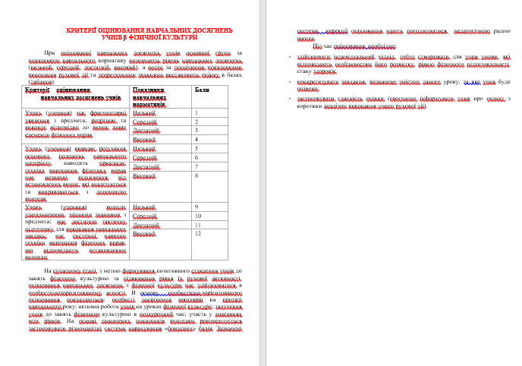
Критерії оцінювання

Slide 21
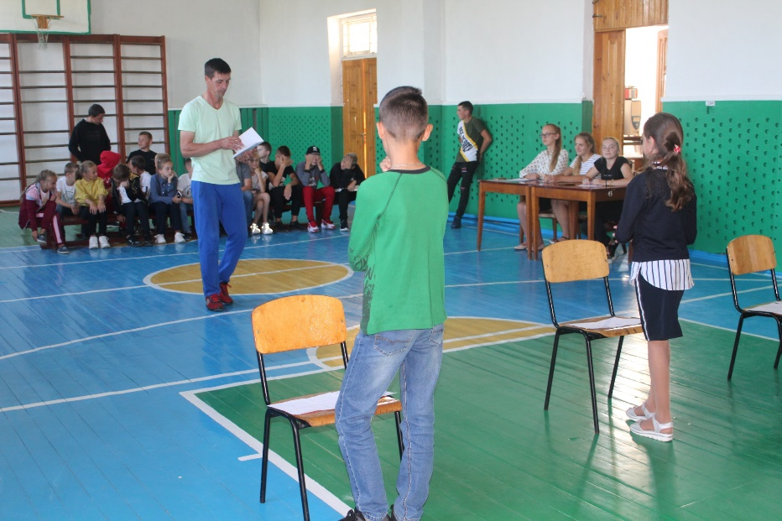
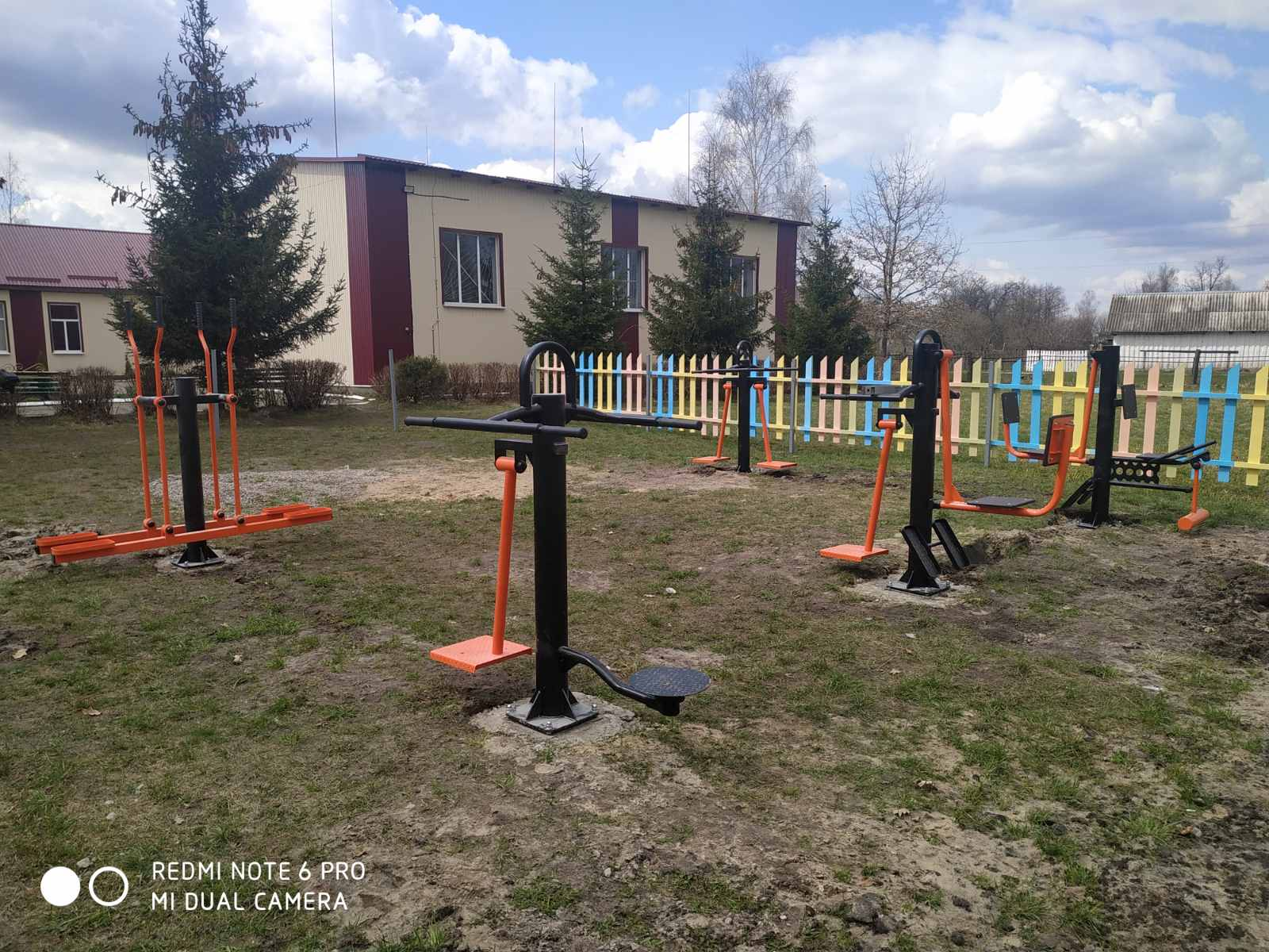
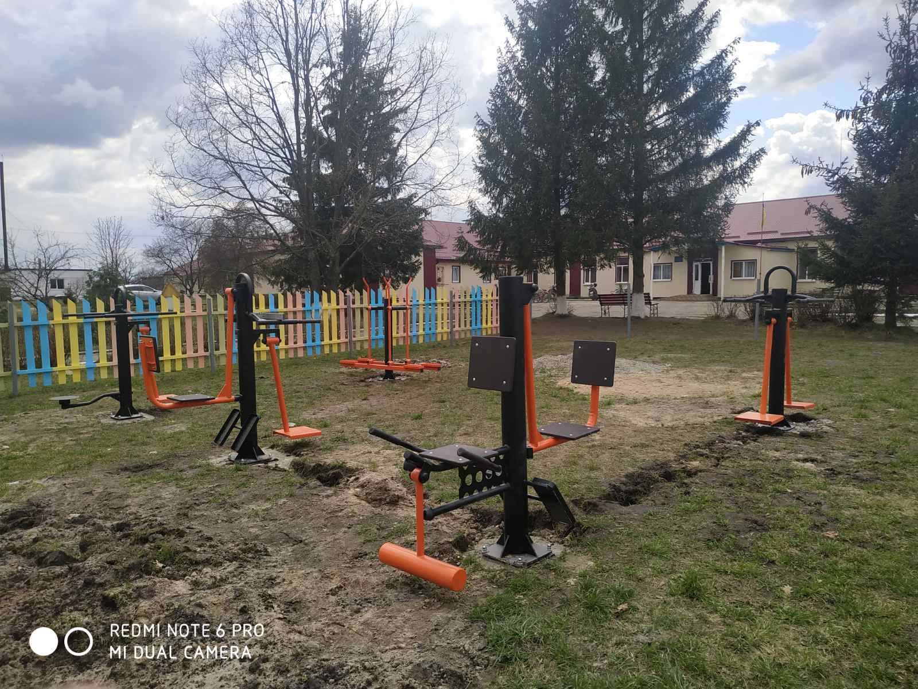
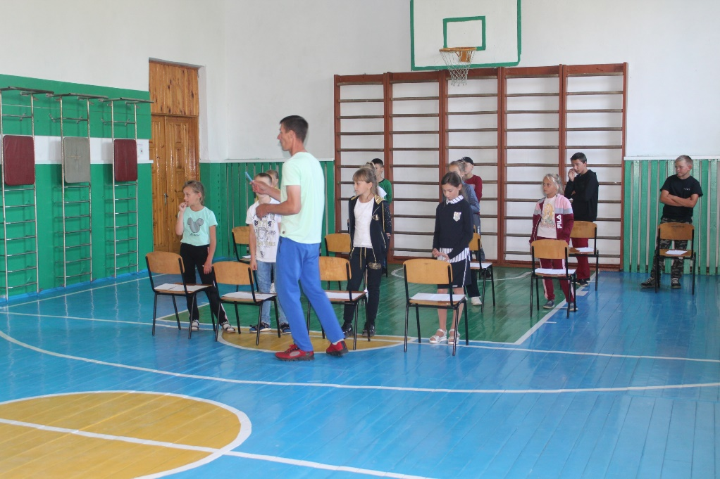

Slide 22
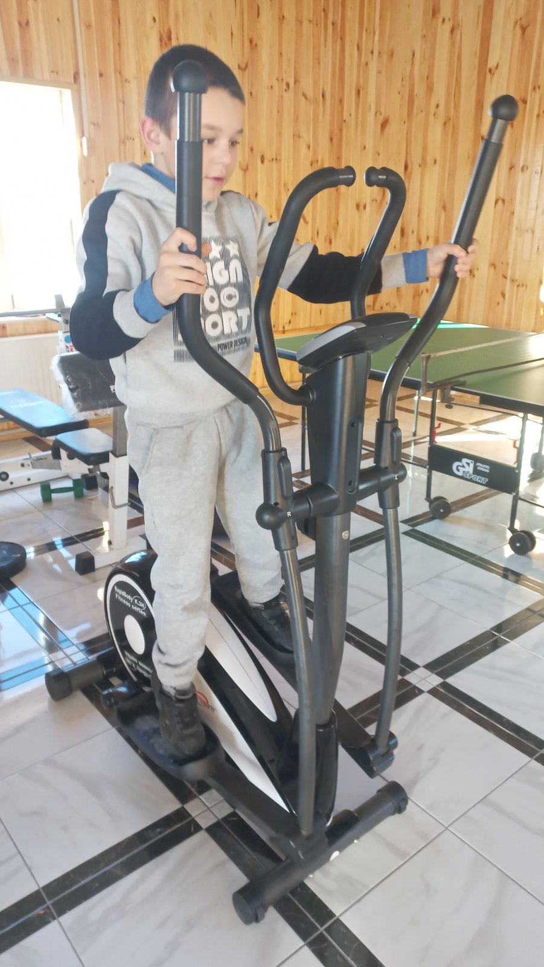
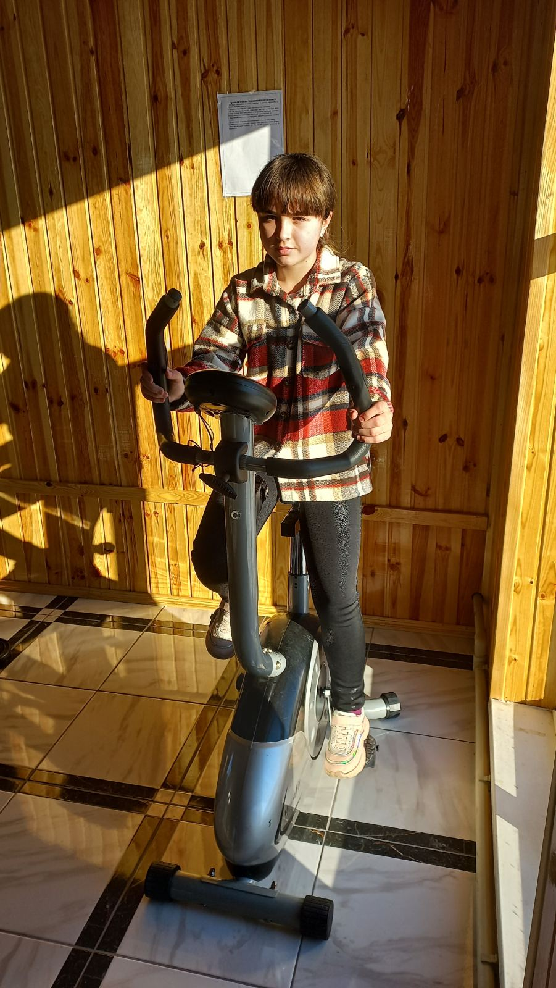
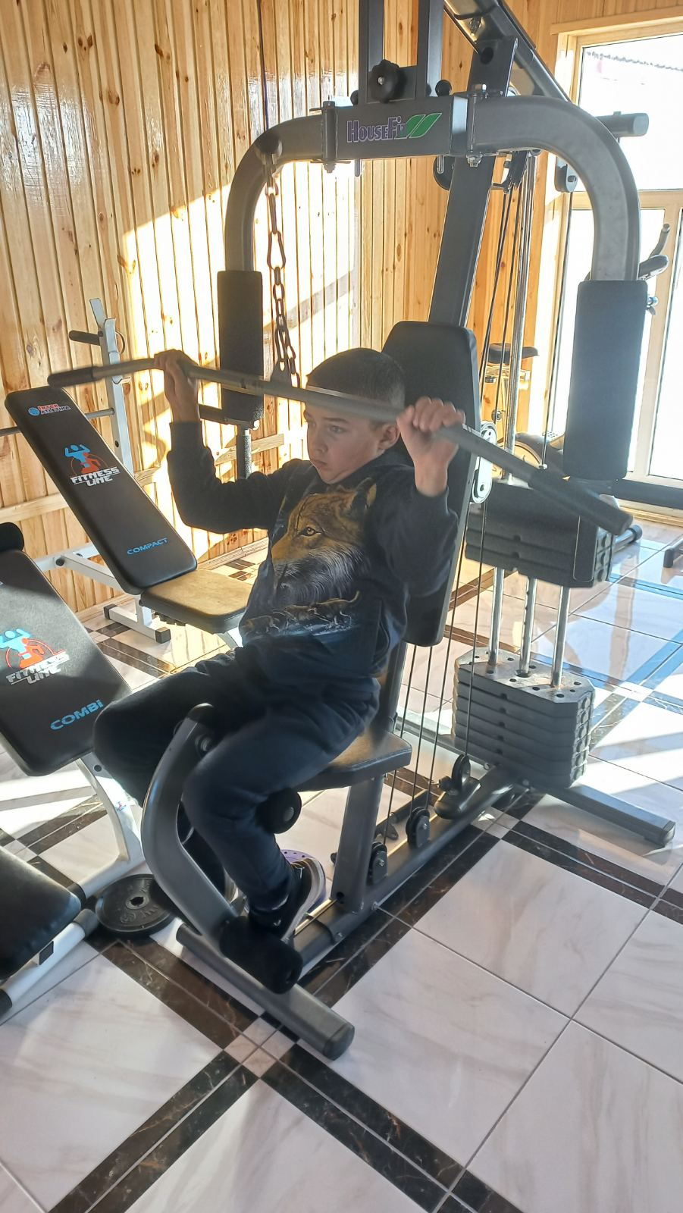

Slide 23
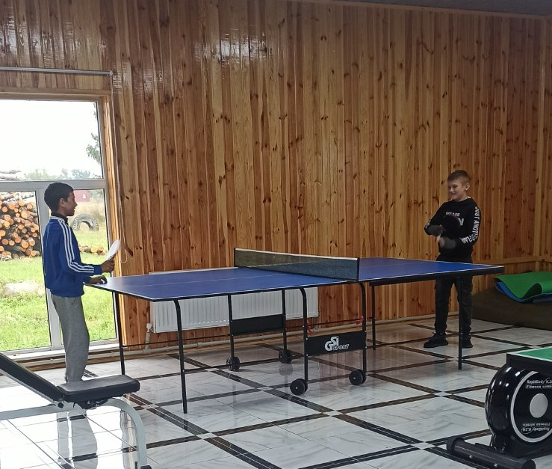
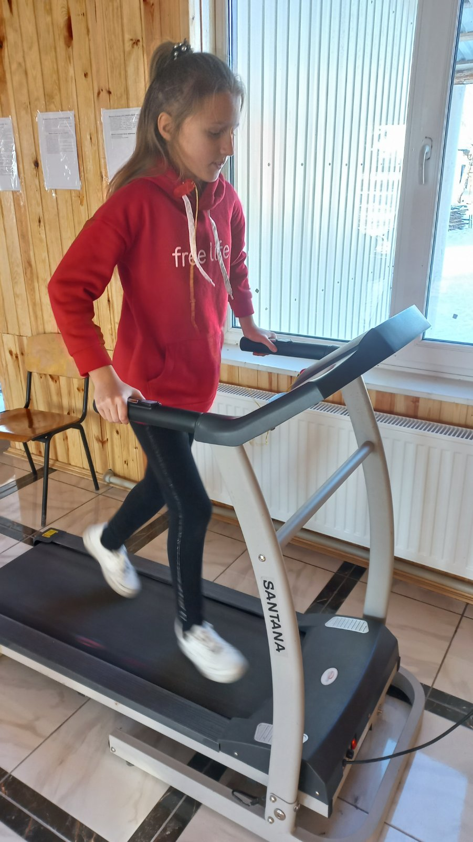
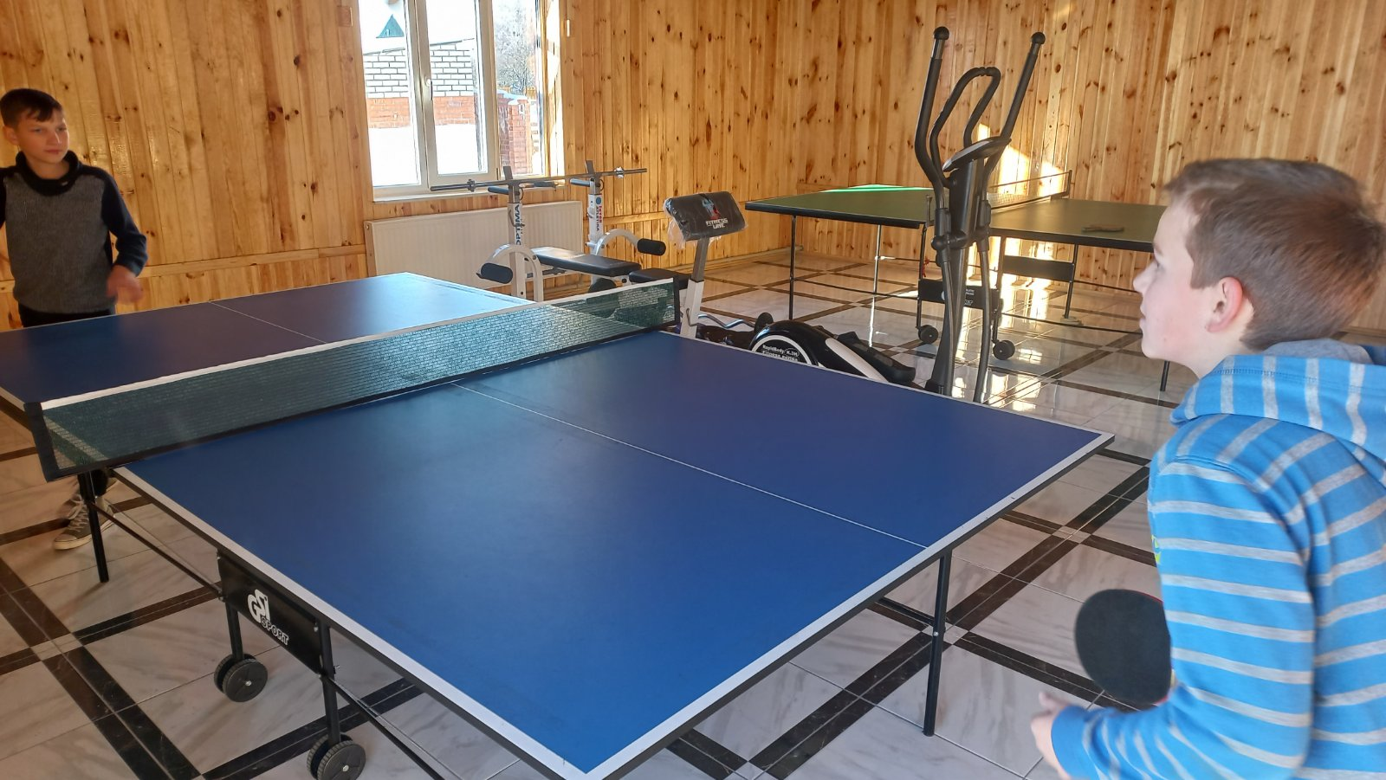

Slide 24
Сучасний урок – це урок демократичний. Він проводиться не для учнів, а разом з нами. Його характеризує не навчання словом, а навчання справою!

Slide 25
ДЯКУЮ
ЗА УВАГУ!!!

